Slide 1
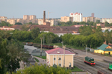
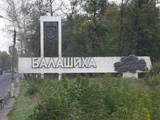
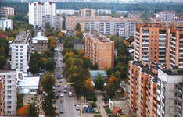
Гордеева Вера Васильевна
Балашиха: история и современность.

Slide 2
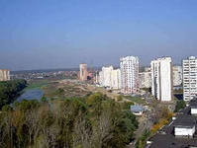
Всякий край особенный…
Наш город раскинулся к востоку от Москвы, на землях Мещерских лесов.
С севера на юг Балашиху пронизывает река Пехорка,
главный меридиан города,
Щелковское и Нижегородское шоссе (старинные Стромынский и Владимирский тракты)
как бы ограничивают городскую территорию, простираясь с запада на восток.

Slide 3
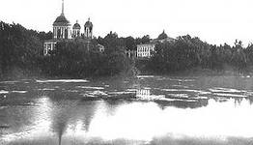
Откуда балашиха пошла…
Город Балашиха был образован из одноименного рабочего поселка. Местная легенда гласит, что на месте города, а вернее - фабричной плотины через Пехорку - стояла мельница татарина Балаша, от которой и произошло название фабрики и поселка.
Действительно, с 1760 г. на картах и планах упоминается мельница БЛОШИХА или БЛАЩИХА, которая стояла на окраине земель дворцовых села Никольского и деревни Лукино.
В 1799 г. император Павел I подарил эти земли вместе с мельницей московской дворянке Наталье Зайцевой. Она завещала их князю Сергею Мещерскому, а князь Иван Трубецкой получил их в приданное за его дочерью, Натальей, накануне Отечественной войны 1812 г.
Но никаких татар на землях, принадлежавших великим князьям Московским, а затем царской семье, в Измайловской дворцовой волости не было.

Slide 4
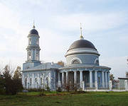
Что значит Балашиха?
Название города происходит, скорее всего, от древнерусского БЪЛОНЬЕ - окрестность, околица, преграда, иногда - пойменный заливной луг у реки. В середине XVIII в. Блашинским прудом называлось русло р. Пехорка от с. Никольского до самой мельницы и гати через реку.
БАЛА - ШИХА означало место игр, праздничного веселья или просто - шумный праздник. Очень возможно, что славянские племена переняли чужое название (как, кстати, и финно-угорское имя реки - Пехорка), но вложили в него свой, новый смысл.

Slide 5
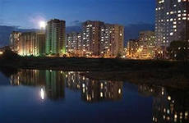
День рождения Балашихи
1830 г. В этом году князь Н.И. Трубецкой якобы на месте мельницы Балаша выстроил суконную фабрику, на которой стали работать крестьяне окрестных деревень. (И эта дата попала на герб Балашихи.) 1939 г. В этом году постановлением Совнаркома РСФСР из близрасположенных поселков и деревень (Первомайский, Николаевка, Леоново, Зелёновка, Автогенный и др.) был образован город, названный по историческому месту "Балашиха". Торжественно отмечаются обе даты, 109 лет разницы не смущают никого.

Slide 6
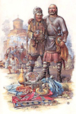
Возраст Балашихи
Следы древнейших поселений в окрестностях нынешней Балашихи относятся к VII веку до н.э.
Главным образом это могильники и места жертвоприношений по берегам Горенки и Пехорки. Неоднократно эти земли подвергались разорению, опустошались, а затем вновь заселялись.
Поселения вдоль Стромынской дороги принадлежали московским князьям и царям.
Писцовые книги 1573-1574 гг. упоминают и о монастырской деревне Остеево на левом берегу Пехорки, ниже впадения в нее Маланеинки, с угодьями и мельницей.

Slide 7
Владимирский тракт
Большая Владимирская дорога снискала печальную славу арестантского тракта. Чем же действительно знаменита была Владимирка?
Древний торговый путь связывал Москву со Средним Поволжьем. На Макарьевскую ярмарку в Нижнем Новгороде, на Ирбентскую в Казани спешили купцы Первопрестольной, хлебные магнаты Украины и Новороссии. По тракту в столицу везли сибирские меха - "мягкую рухлядь", продукцию уральских рудников и заводов. В 1845 г. дорога была замощена щебнем до Казани, Оренбурга и Уфы, по ней было установлено регулярное движение почтовых карет - как казенных, так и частных фирм.

Slide 8
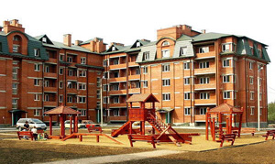
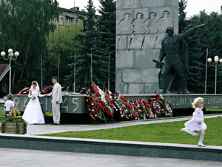
Современная Балашиха
В Балашихе особое внимание уделяется комплексному строительству жилых микрорайонов в сочетании с развитием инженерной инфраструктуры. Только в ближайшие три года здесь запланировано возвести 900 тыс. кв. м жилья.

Slide 9
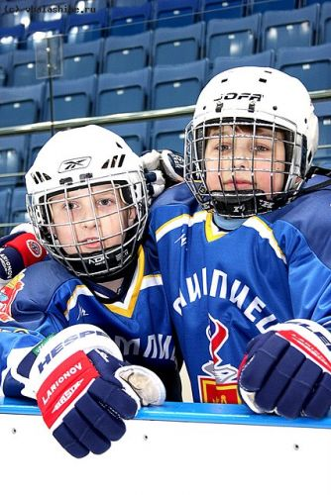
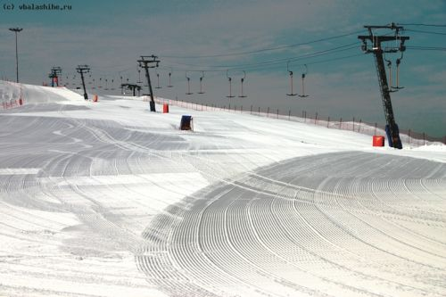
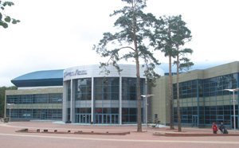
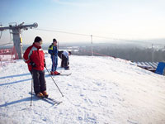
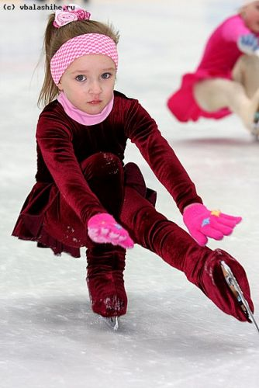
Современная Балашиха
В последнее время в Балашихе идет активное строительство спортивных объектов. Введен в эксплуатацию ледовый дворец «Балашиха – Арена».
Открыт горнолыжный комплекса«Лисья гора».

Slide 10
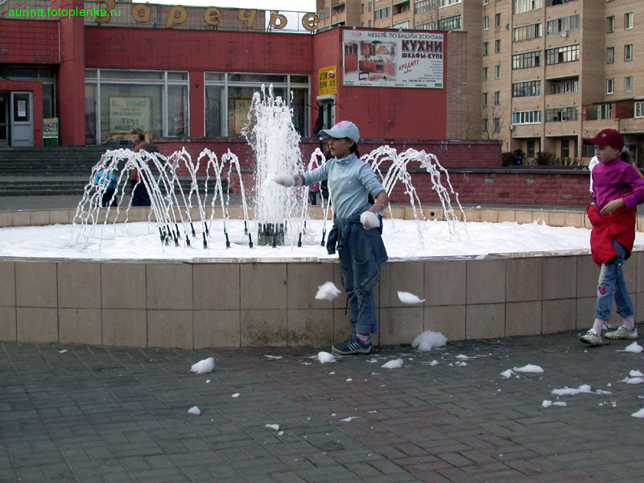
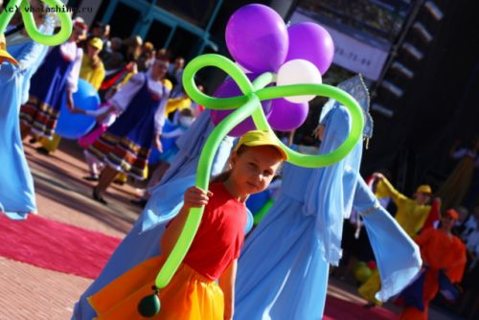
Будущее Балашихи
В городском округе Балашиха проживает более 45 тыс. человек в возрасте от 14 до 30 лет. В городском округе действует целевая программа "Молодежь городского округа Балашиха , направленная на создание правовых, экономических, организационных условий и гарантий для самореализации личности молодого человека, на развитие и поддержку молодежных и детских общественных объединений, движений и инициатив.

Slide 11
Спасибо за внимание!
Использованы ресурсы:
prezentaciya-na-temu.ru/gorod/rossi.
bloshiha.ru/index.
143900.ru›photos
balaha.ru/news/balashiha/188/

